Slide 1


SUMBER DAYA MANUSIA PARIWISATA
PERTEMUAN KE 5

Slide 2

Pendidikan dan Pelatihan SDM Pariwisata
Pendidikan dan pelatihan Sumber Daya Manusia (SDM) dalam sektor pariwisata bertujuan untuk meningkatkan kompetensi individu agar mampu memberikan layanan yang optimal bagi wisatawan.
Notes:
SDM yang berkualitas dalam pariwisata berperan penting untuk mendukung keberhasilan industri ini karena pariwisata sangat bergantung pada kualitas interaksi manusia dalam pelayanan.v

Slide 3

Pentingnya Pendidikan dan Pelatihan dalam Pariwisata harus siap menghadapi berbagai dinamika industri, seperti:
Menghadapi perubahan tren wisatawan.
Mengoptimalkan teknologi baru di sektor pariwisata.
Meningkatkan kualitas layanan.
Menyesuaikan diri dengan standar global di industri pariwisata.
Notes:
Ex. 4.
Sertifikasi Green Globe, ISO 9001: Sistem Manajemen Mutu, UNWTO Global Code of Ethics for Tourism (United Nations World Tourism Organization) (penerapannya adalah pengembangan pariwisata yang adil bagi komunitas lokal, perlindungan pekerja pariwisata, dan penghormatan terhadap warisan budaya.)

Slide 4
Prinsip dan Metode Pelatihan
Pelatihan yang efektif membutuhkan penerapan prinsip-prinsip dan metode yang sesuai. Prinsip pelatihan ini mencakup:
Prinsip Pelatihan
Berorientasi pada kebutuhan: Pelatihan harus didasarkan pada kebutuhan industri atau organisasi pariwisata, serta kebutuhan pengembangan individu.
Berkelanjutan: Pelatihan harus terus dilakukan secara berkesinambungan untuk mengikuti perkembangan tren, teknologi, dan standar di dunia pariwisata.
Praktikal: Pelatihan harus memberikan pengetahuan dan keterampilan praktis yang bisa langsung diaplikasikan dalam pekerjaan sehari-hari.

Slide 5

Metode Pelatihan
On-the-job training (OJT)
Off-the-job training
Simulasi
E-learning
Notes:
Metode Pelatihan
On-the-job training (OJT): Pelatihan yang dilakukan langsung di tempat kerja. Misalnya, pelatihan pelayanan hotel yang diberikan saat karyawan sedang melayani tamu.
Off-the-job training: Pelatihan yang dilakukan di luar lingkungan kerja, seperti melalui seminar, lokakarya, atau program pelatihan khusus yang biasanya dilakukan oleh lembaga pendidikan atau pusat pelatihan pariwisata.
Simulasi: Metode di mana peserta dilatih menggunakan skenario yang menyerupai situasi kerja nyata, misalnya simulasi penanganan keluhan pelanggan.
E-learning: Dengan berkembangnya teknologi, pelatihan dapat dilakukan secara online melalui platform pembelajaran digital, webinar, atau video pelatihan.

Slide 6
Pendekatan dan Pemberian Pelatihan
Pendekatan Pelatihan
Pendekatan Kolaboratif: Pelatihan dilakukan secara bersama antara lembaga pendidikan dan perusahaan pariwisata.
Pendekatan Individual: Pendekatan ini fokus pada pengembangan individu berdasarkan kebutuhan pribadi dan kariernya.
Pendekatan Komunitas: Melibatkan masyarakat lokal dalam pelatihan pariwisata, terutama bagi daerah yang mengandalkan pariwisata sebagai sumber ekonomi utama.
Notes:
Pelatihan dalam sektor pariwisata dapat diberikan melalui beberapa pendekatan yang sesuai dengan kebutuhan spesifik industri dan karyawan:
1. Misalnya, program magang di hotel atau perusahaan wisata.
2. Contohnya, pelatihan bahasa asing untuk pemandu wisata.

Slide 7
b. Pemberian Pelatihan
In-house Training: Pelatihan yang dilakukan oleh perusahaan pariwisata untuk karyawannya. Biasanya perusahaan besar memiliki unit pelatihan internal yang bertugas memberikan pelatihan teknis bagi karyawan baru atau lama.
Pelatihan Eksternal: Pelatihan yang dilakukan oleh pihak ketiga, seperti lembaga pelatihan atau konsultan profesional dalam bidang pariwisata. Ini bisa berupa seminar, lokakarya, atau pelatihan intensif yang berlangsung selama beberapa hari.

Slide 8
Faktor Penyebab Perlunya Pelatihan SDM Pariwisata
Perubahan Tren dan Harapan Wisatawan Dengan perubahan perilaku dan harapan wisatawan, karyawan di sektor pariwisata harus mengikuti tren terbaru.
Penggunaan Teknologi Kemajuan teknologi mempengaruhi operasional industri pariwisata, mulai dari pemesanan online hingga layanan berbasis aplikasi.
Notes:
a. Perubahan Tren dan Harapan Wisatawan Misalnya, permintaan akan pengalaman wisata yang lebih personal atau fokus pada ekowisata dan pariwisata berkelanjutan.
b. Penggunaan Teknologi Pelatihan dibutuhkan agar SDM pariwisata mampu memanfaatkan teknologi untuk meningkatkan layanan dan efisiensi.

Slide 9
c. Peningkatan Standar dan Kualitas Layanan Standar layanan di industri pariwisata terus meningkat, baik dari segi keamanan, kebersihan, maupun keramahan.
d. Globalisasi Industri pariwisata adalah industri yang bersifat global. Untuk bersaing di kancah internasional, SDM pariwisata Indonesia perlu dilatih dalam hal komunikasi lintas budaya, penggunaan bahasa asing, dan pemahaman tentang standar layanan global.
e. Meningkatkan Daya Saing Pelatihan SDM pariwisata yang berkualitas tinggi akan meningkatkan daya saing destinasi wisata.
Notes:
c. Peningkatan Standar dan Kualitas Layanan Pelatihan dibutuhkan agar SDM dapat memberikan pelayanan sesuai dengan standar internasional dan tuntutan wisatawan.
d. Globalisasi
e. Meningkatkan Daya Saing SDM yang terlatih mampu memberikan pelayanan yang memuaskan, sehingga meningkatkan reputasi dan daya tarik pariwisata.

Slide 10
KESIMPULAN
Pendidikan dan pelatihan SDM pariwisata sangat penting untuk menjaga kualitas dan daya saing sektor ini. Melalui penerapan prinsip dan metode pelatihan yang tepat, pendekatan yang sesuai, serta pengenalan faktor-faktor yang menyebabkan perlunya pelatihan, SDM pariwisata dapat berkembang sesuai dengan kebutuhan industri.
Hasilnya, pelayanan yang diberikan akan semakin profesional, memuaskan, dan sesuai dengan harapan wisatawan, baik lokal maupun mancanegara.

Slide 11
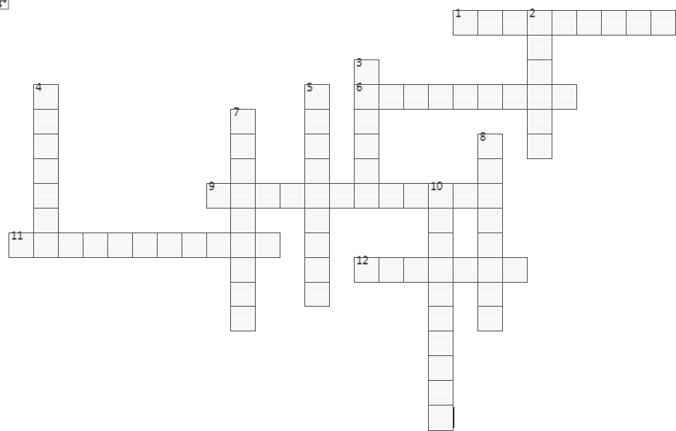
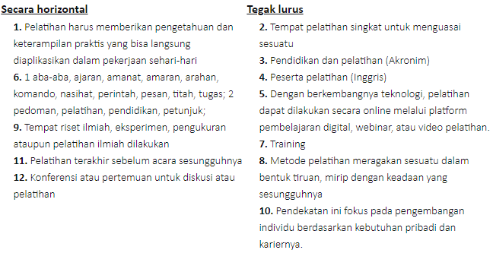

Slide 12
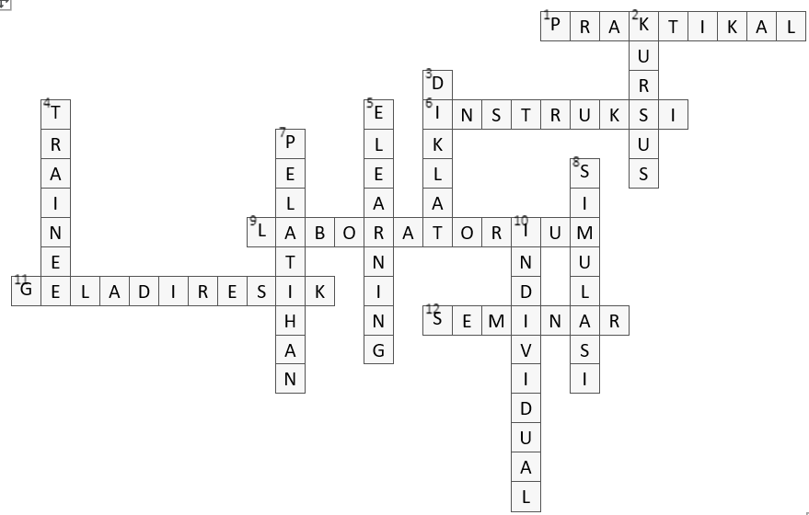

Slide 13
☺ END ☺

